Slide 1
dewproject.eu
Gestione del cambiamento
Partner: IRL

Slide 2
Obiettivi & Finalità
Alla fine di questo modulo sarai in grado di:
Il serpente che non può cambiare la sua pelle deve morire. Così come la mente a cui è impedito di cambiare opinione cessa di essere una mente.
Frederich Nietzche
Capire che la leadership efficace è un'efficace gestione del cambiamento
Riconoscere la complessità della Gestione del cambiamento
Abbracciare l'idea che il cambiamento debba essere gestito e abbia sempre un'opportunità imprenditoriale
Creare un piano di gestione del cambiamento per la tua attività

Slide 3
EntreComp Framework — Area Risorse
COMPETENZA | LIVELLO DI COMPETENZA — FONDAZIONE | LIVELLO DI COMPETENZA — INTERMEDIO | LIVELLO DI COMPETENZA — AVANZATO
Auto-consapevolezza e autoefficacia | Gli studenti si fidano della propria capacità di generare valore per gli altri | Gli studenti possono sfruttare al massimo i loro punti di forza e di debolezza. | Gli studenti possono compensare le loro debolezze collaborando con gli altri e sviluppando ulteriormente i loro punti di forza.
Motivazione e perseveranza | Gli studenti vogliono seguire la loro passione e creare valore per gli altri. | Gli studenti sono disposti a mettere impegno e risorse per seguire la loro passione e creare valore per gli altri. | Gli studenti possono rimanere concentrati sulla loro passione e continuare a creare valore nonostante le battute d'arresto.
Mobilitare le risorse | Gli studenti possono trovare e utilizzare le risorse in modo responsabile. | Gli studenti possono raccogliere e gestire diversi tipi di risorse per creare valore per gli altri. | Gli studenti possono definire strategie per mobilitare le risorse di cui hanno bisogno per generare valore per gli altri.
Alfabetizzazione finanziaria ed economica | Gli studenti possono redigere il budget per una semplice attività. | Gli studenti possono trovare opzioni di finanziamento e gestire un budget per la loro attività di creazione di valore. | Gli studenti possono fare un piano per la sostenibilità finanziaria di un'attività che crea valore.
Mobilitare gli altri | Gli studenti possono comunicare le loro idee in modo chiaro e con entusiasmo | Gli studenti possono persuadere, coinvolgere e ispirare gli altri in attività che creano valore. | Gli studenti possono ispirare gli altri e coinvolgerli in attività che creano valore

Slide 4
Indice
Gestione del cambiamento
Unità 1: Comprendere la gestione del cambiamento
Unità 3: Come gestire il cambiamento
Sezione 1: Cambiamento v Gestione del cambiamento
Sezione 2: La natura del cambiamento nel business
Sezione 3: Il Change Management o non è nulla di nuovo
Sezione 4: La complessità della gestione del cambiamento
Sezione 5: Fattori di modifica interni ed esterni
Sezione 1: Come iniziare! Impostazione di obiettivi SMART
Sezione 2: Il processo di gestione dei cambiamenti in otto fasi di Kotter
Sezione 3: L'importanza della leadership
Unità 2: Perchè la gestione del cambiamento è complessa
Sezione 1: Perché il Change Management è difficile
Sezione 2: Gestione Vs Conflitto del personale

Slide 5
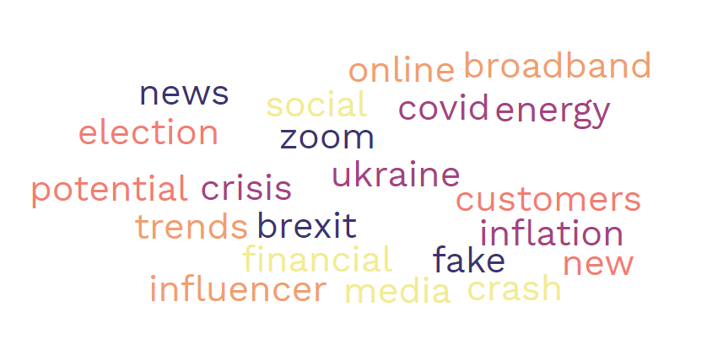
1. Cos'è la gestione del cambiamento?
Il cambiamento negli affari come nella vita è sempre stata l'unica costante.
Nel terzo decennio del 21º secolo il ritmo del cambiamento aziendale sta accelerando ad un ritmo senza precedenti nella storia umana.
La tua azienda non può evitare il cambiamento, ma la gestione del cambiament implica molto di più che reagire a questa realtà.
La gestione del cambiamento è il processo di pianificazione, implementazione e consolidazione dei cambiamenti in un'organizzazione.
La gestione del cambiamento è uno strumento di business strutturato pianificato per realizzare la visione futura del tuo business.
è uno sforzo imprenditoriale per soddisfare le opportunità imprenditoriali.

Slide 6
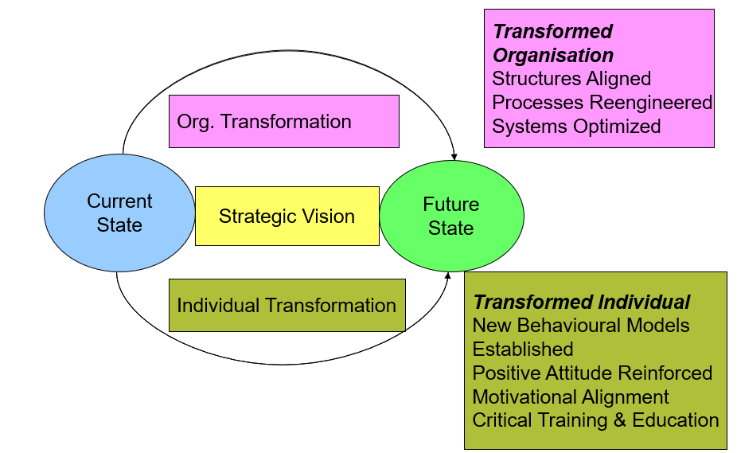
1. La natura del cambiamento nel business
L'unica cosa che non cambia nel business è la necessità di un cambiamento.
Le aziende hanno bisogno di guardare costantemente a nuovi modi di fare le cose perchè se non lo fanno, diventano non competitive e 'muoiono’
A questo proposito, le aziende devono adottare la filosofia del miglioramento continuo ed essere costantemente alla ricerca di modi per migliorare i loro processi.
La visione del Change Management

Slide 7
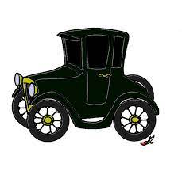
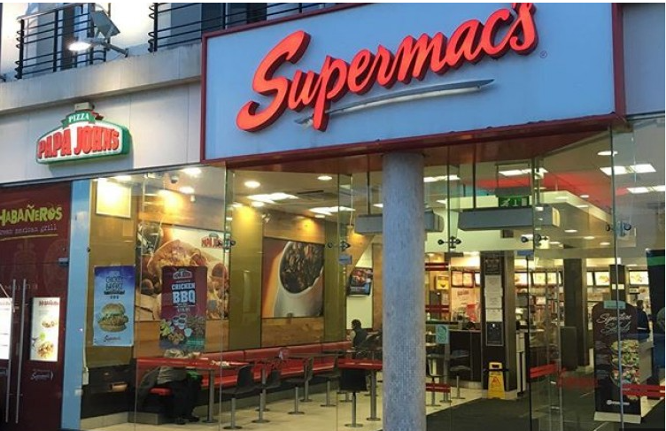
1. Il Change Management non è nulla di nuovo
Le Discipline di Ingegneria e Psicologia, in particolare dal periodo di urbanizzazione e industrializzazione della fine del XIX^{secolo}, hanno iniziato a riunirsi per aiutare a descrivere come avviene il cambiamento e come gestire il cambiamento.
La gestione scientifica, sviluppata da Frederick Taylor nel 1911, è un famoso esempio di gestione del cambiamento nella pratica.
L'efficienza di produzione in un‘officina di una fabbrica potrebbe essere notevolmente migliorata dall'osservazione ravvicinata del singolo lavoratore e dall'eliminazione del tempo di spreco e del movimento durante le sue operazioni.
Le idee di Taylor hanno fortemente influenzato il pensiero di gestione del cambiamento e lo sviluppo del modello di business per oltre 100 anni.
La scienza della psicologia, la comprensione del cambiamento del personale, la soddisfazione del lavoro, la sicurezza sul lavoro e l'insicurezza, la fidelizzazione del personale, il morale, la produttività e l'aiutare i singoli membri del personale a capire cosa potrebbe significare un cambiamento specifico per loro personalmente è tutto parte di un approccio orientato alla psicologia nella gestione del cambiamento.
La gestione efficace del cambiamento coinvolge sia la dimensione meccanica (tecnologica) che quella umana. E‘ sempre importante esplorare come entrambe le dimensioni potrebbero interagire in pratica durante la pianificazione di nuovi cambiamenti aziendali.
DATTI DA FARE!
Puoi nominare due aziende famose in cui ci sono prove di gestione scientifica nella pratica?
In che modo la gestione scientifica potrebbe informare la gestione del cambiamento in questa popolare catena di ristoranti irlandesi di fast food?

Slide 8
1. La complessità della gestione del cambiamento
"La gestione del cambiamento è un approccio strutturato per la transizione delle persone, team e organizzazioni da uno stato attuale a uno stato futuro desiderato per implementare pienamente una visione e una strategia. La gestione del cambiamento è il processo formale di cambiamento organizzativo. Gestione del cambiamento significa definire e adottare strategie aziendali, strutture, procedure e tecnologie per affrontare i cambiamenti derivanti dalle condizioni interne ed esterne." (Anon in Ryerston University 2011).
Approccio strutturato — La gestione del cambiamento riguarda la pianificazione strutturata, non la reazione affrettata.
Transizione delle persone — La gestione del cambiamento è un processo di transizione delle persone dalla pratica A (che è spesso ben consolidata, convalidata e comoda) alla Pratica B (che implica ambizione, rischio e ignoto). Si occupa fondamentalmente di tutte le incertezze della gestione delle persone.
Processo formale — Gestione efficace del cambiamento deve essere un processo formalizzato; un cambiamento organizzativo organico informale in cui il cambiamento in un'organizzazione avviene nel tempo o come une reazione naturale non può essere inteso come gestione del cambiamento.
Definizione e adozione — Una chiave importante per il successo della gestione del cambiamento è la comunicazione. Una chiara definizione e comunicazione delle sfide e le modalità con qui affrontarle, permette di superare le paure e ottenere il necessario livello di consenso e adozione necessaria per il successo.

Slide 9
1. Cause interne ed esterne di cambiamento
Ci sono due fattori principali di cambiamento aziendale — Interno & Esterno
Agenti di cambiamento interni
Agenti di cambiamento esterni
Tecnologia
Deficit operativo
Carenza di comunicazione
Esperienza tra pari
Cambiamenti del personale
Variazioni del margine di profitto
Opportunità
Tecnologia
Cambiamento della cultura e delle aspettative dei consumatori
Boom economico & crollo
Migrazioni
La Brexit
Secolarizzazione

Slide 10
2. La gestione del cambiamento è complessa
La gestione del cambiamento, pur essendo la linfa vitale della sopravvivenza aziendale, è molto complessa.
Nel 2006 Harvard Business Review ha rilevato che il 66 % delle iniziative di cambiamento non riesce a raggiungere i risultati aziendali desiderati (Anon. in Ryerson University, 2011).
Lo stress quotidiano della pratica aziendale, gli ordini da riempire, i clienti da soddisfare lasciano poco spazio per la gestione del cambiamento, percepita come un lusso, a fronte del continuo affannarsi per reagire al cambiamento.
Per qualsiasi piccola impresa in particolare, c'è di solito un compito più immediato che ha la priorità.
Gestire il cambiamento richiede scelte oneste e non emotive basate sulla logica che per molti gruppi di leadership o individui non è facile da canalizzare.
La gestione del cambiamento è un PROCESSO non un evento.
DATTI DA FARE!
Pensando alla tua impresa o a un'impresa con cui hai familiarità, suggerisci il cambiamento di digitalizzazione necessario e i blocchi nella loro attuazione. Dove possibile condividi con un collega l’ apprendimento.
Modello di business
Deficit di business
Soluzione di gestione del cambiamento
Impediment di gestione delle modifiche

Slide 11
2. Personale/Conflitto di gestione
La gestione potrebbe vedere il cambiamento in un modo lineare
Stato attuale
Stato di
Trasformazione
Stato futuro
Il personale potrebbe vedere il cambiamento in modo diverso
Stato futuro
Stato attuale
Stato di
Trasformazione

Slide 12
3. Come iniziare! Impostazione di obiettivi SMART
S
M
A
R
T
Specifico
Misurabili
Realizzabile
Realistico
Limitato nel tempo
Un processo di gestione del cambiamento senza limiti di tempo può ricadere facilmente in una visione velleitaria.
Il tempo concesso per raggiungere gli obiettivi di cambiamento deve essere realistico, consentendo a tutti gli stakeholder di avere il tempo sufficiente per svolgere il proprio ruolo nel processo.
Obiettivi irraggiungibili non favoriscono l’adesione al processo e portano a un rapido disimpegno e alla disillusione nei confronto del processo di gestione del cambiamento.
Essere in grado di descrivere esattamente l’oggetto del cambiamento.
Tutti i cambiamenti aziendali devono essere tangibili così tutti gli stakeholder possono vedere, toccare e capire il cambiamento.
Gli obiettivi SMART sono un modo semplice e conveniente sia nel tempo che nelle risorse per avviare qualsiasi processo di gestione del cambiamento
Molto utile nell'inquadratura e soprattutto nella comunicazione di Definizione e Adozione
Rende più facile aiutare la tua organizzazione a preparare, conformarsi e accettare il cambiamento in modo semplificato durante il processo di modifica
Tutto sulla rapida comprensione e accettazione
Può essere utilizzato come una struttura di cambiamento a sé stante o essere costruito con un framework più complicato

Slide 13
Prenditi occupato!
"Bridie" gestisce un parrucchiere di lunga data in una piccola città della Repubblica d' Irlanda. Tipica di molte aziende irlandesi simili, la sua attività non ha ancora una presenza sui social media.
Completa la tabella SMART GOAL qui sotto per questo progetto. Dove possibile condividere con un collega l’ apprendimento.
Progetto di adozione dei social media "Bridie's Hair Saloon" Smart Goals
S | Specifico
M | Misurabile
A | Realizzabile
R | Realistico
T | Limitato nel tempo

Slide 14
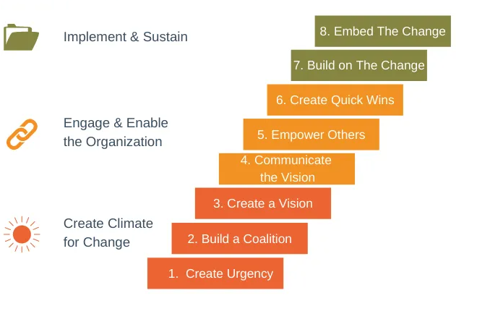
3. Le otto fasi di gestione del cambiamento di Kotter
Teoria significativa ed estremamente popolare scelta offrendo un quadro sufficientemente ampio e dettagliato per dirigere e gestire le potenziali insidie della gestione del cambiamento.
Offre una tabella di marcia pratica da seguire
Scalabile, se seguita correttamente può offrire una struttura a qualsiasi progetto di gestione del cambiamento

Slide 15
3. L'importanza di una leadership efficace
Gestire il cambiamento è importante...
Ma per la maggior parte delle organizzazioni, la sfida molto più grande è guidare il cambiamento.
Solo la leadership può superare le molte fonti di inerzia aziendale.
Solo la leadership può motivare le azioni necessarie per modificare il comportamento in modo significativo.
Solo la leadership può ottenere il cambiamento per rimanere ancorata nella cultura stessa di un'organizzazione.
Il cambiamento principale, John P. Kotter

Slide 16
Riepilogo
La gestione del cambiamento è uno strumento aziendale strutturato per realizzare la visione futura del tuo business.
La gestione del cambiamento di successo segue un processo completamente condiviso e un processo passo dopo passo.
Tutte le aziende cambieranno, ma la gestione del cambiamento prende il controllo di questo processo come opportunità imprenditoriale.
Una gestione efficace del cambiamento è sinonimo di una leadership efficace.
Il processo di gestione del cambiamento è complesso e impegnativo, ma se evitato questo può avere conseguenze molto negative per la tua attività.

Slide 17
Grazie!
dewproject.eu

